Slide 1
Elektronik I

Slide 2
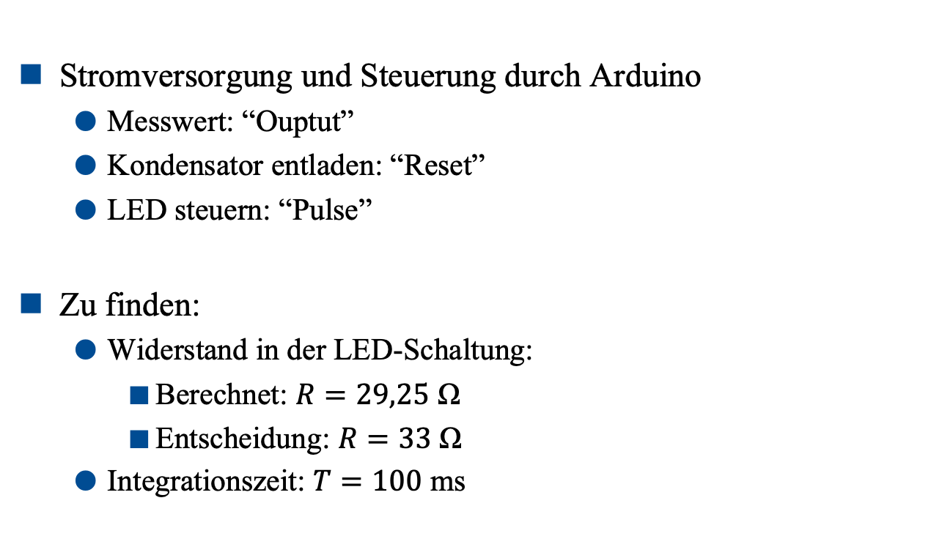
Elektronik II
Stromversorgung und Steuerung durch Arduino
Messwert: “Ouptut”
Kondensator entladen: “Reset”
LED steuern: “Pulse”
Zu finden:
Widerstand in der LED-Schaltung:
Berechnet: $R=29,25$ Ω
Entscheidung: $R=33$ Ω
Integrationszeit: $T=100$ ms

Slide 3
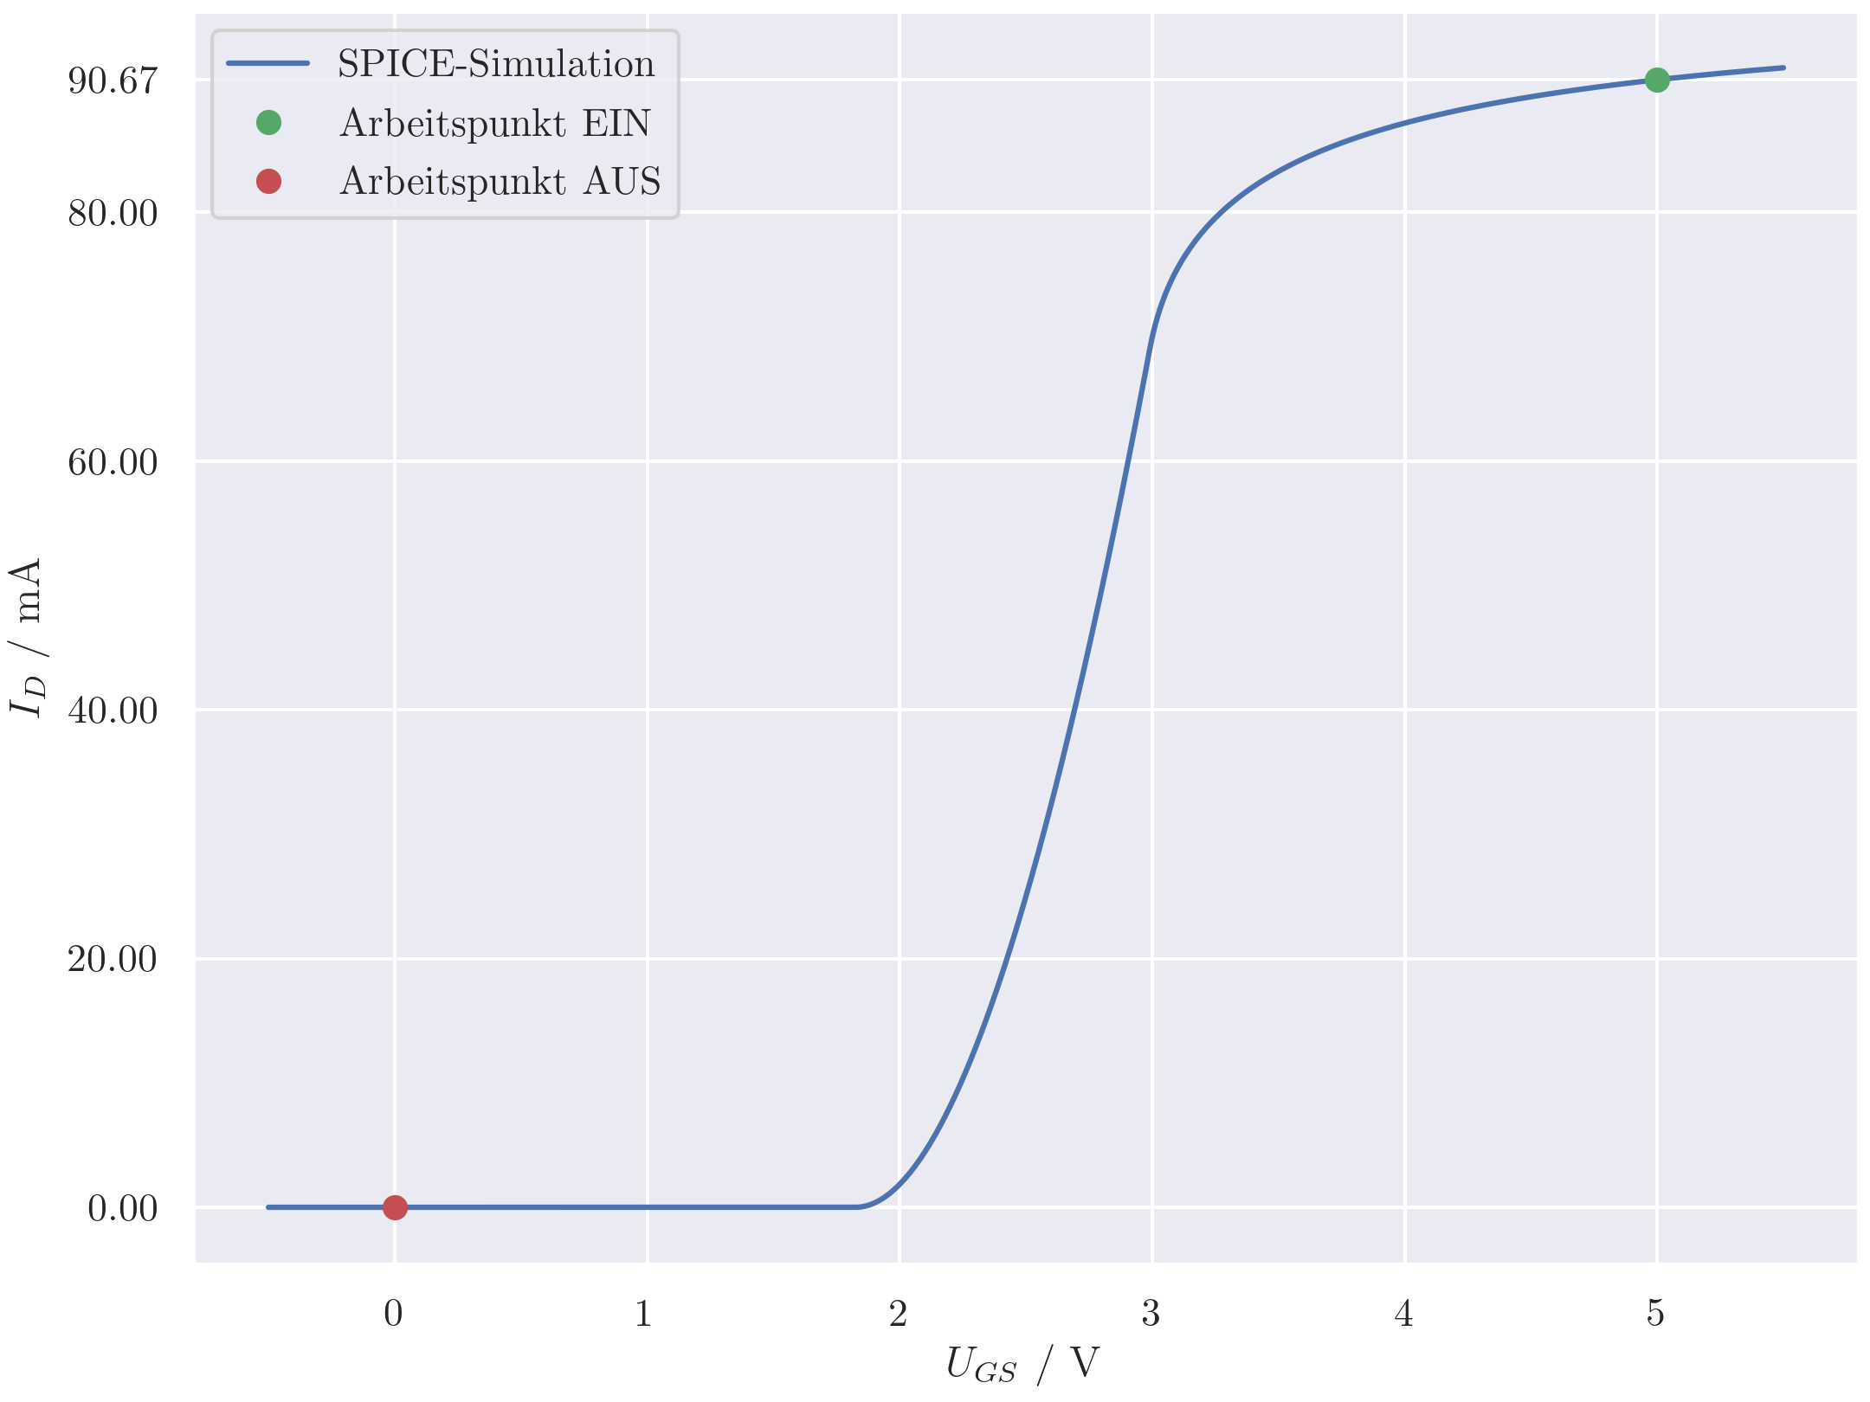

LED-Schaltung ($R=33$ Ω)

Slide 4
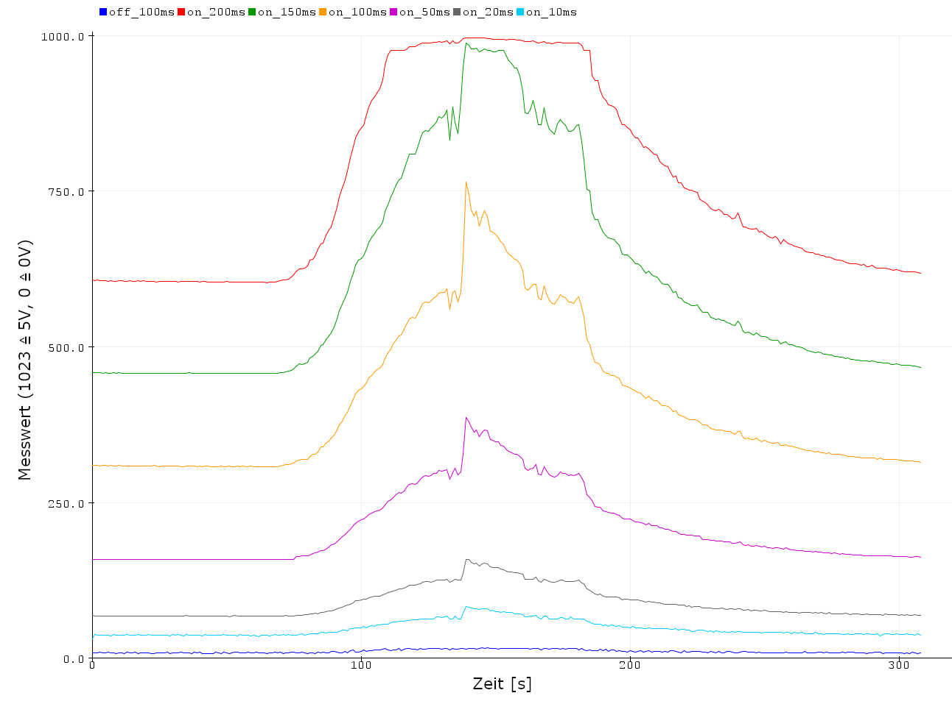
Integrationszeit

Slide 5
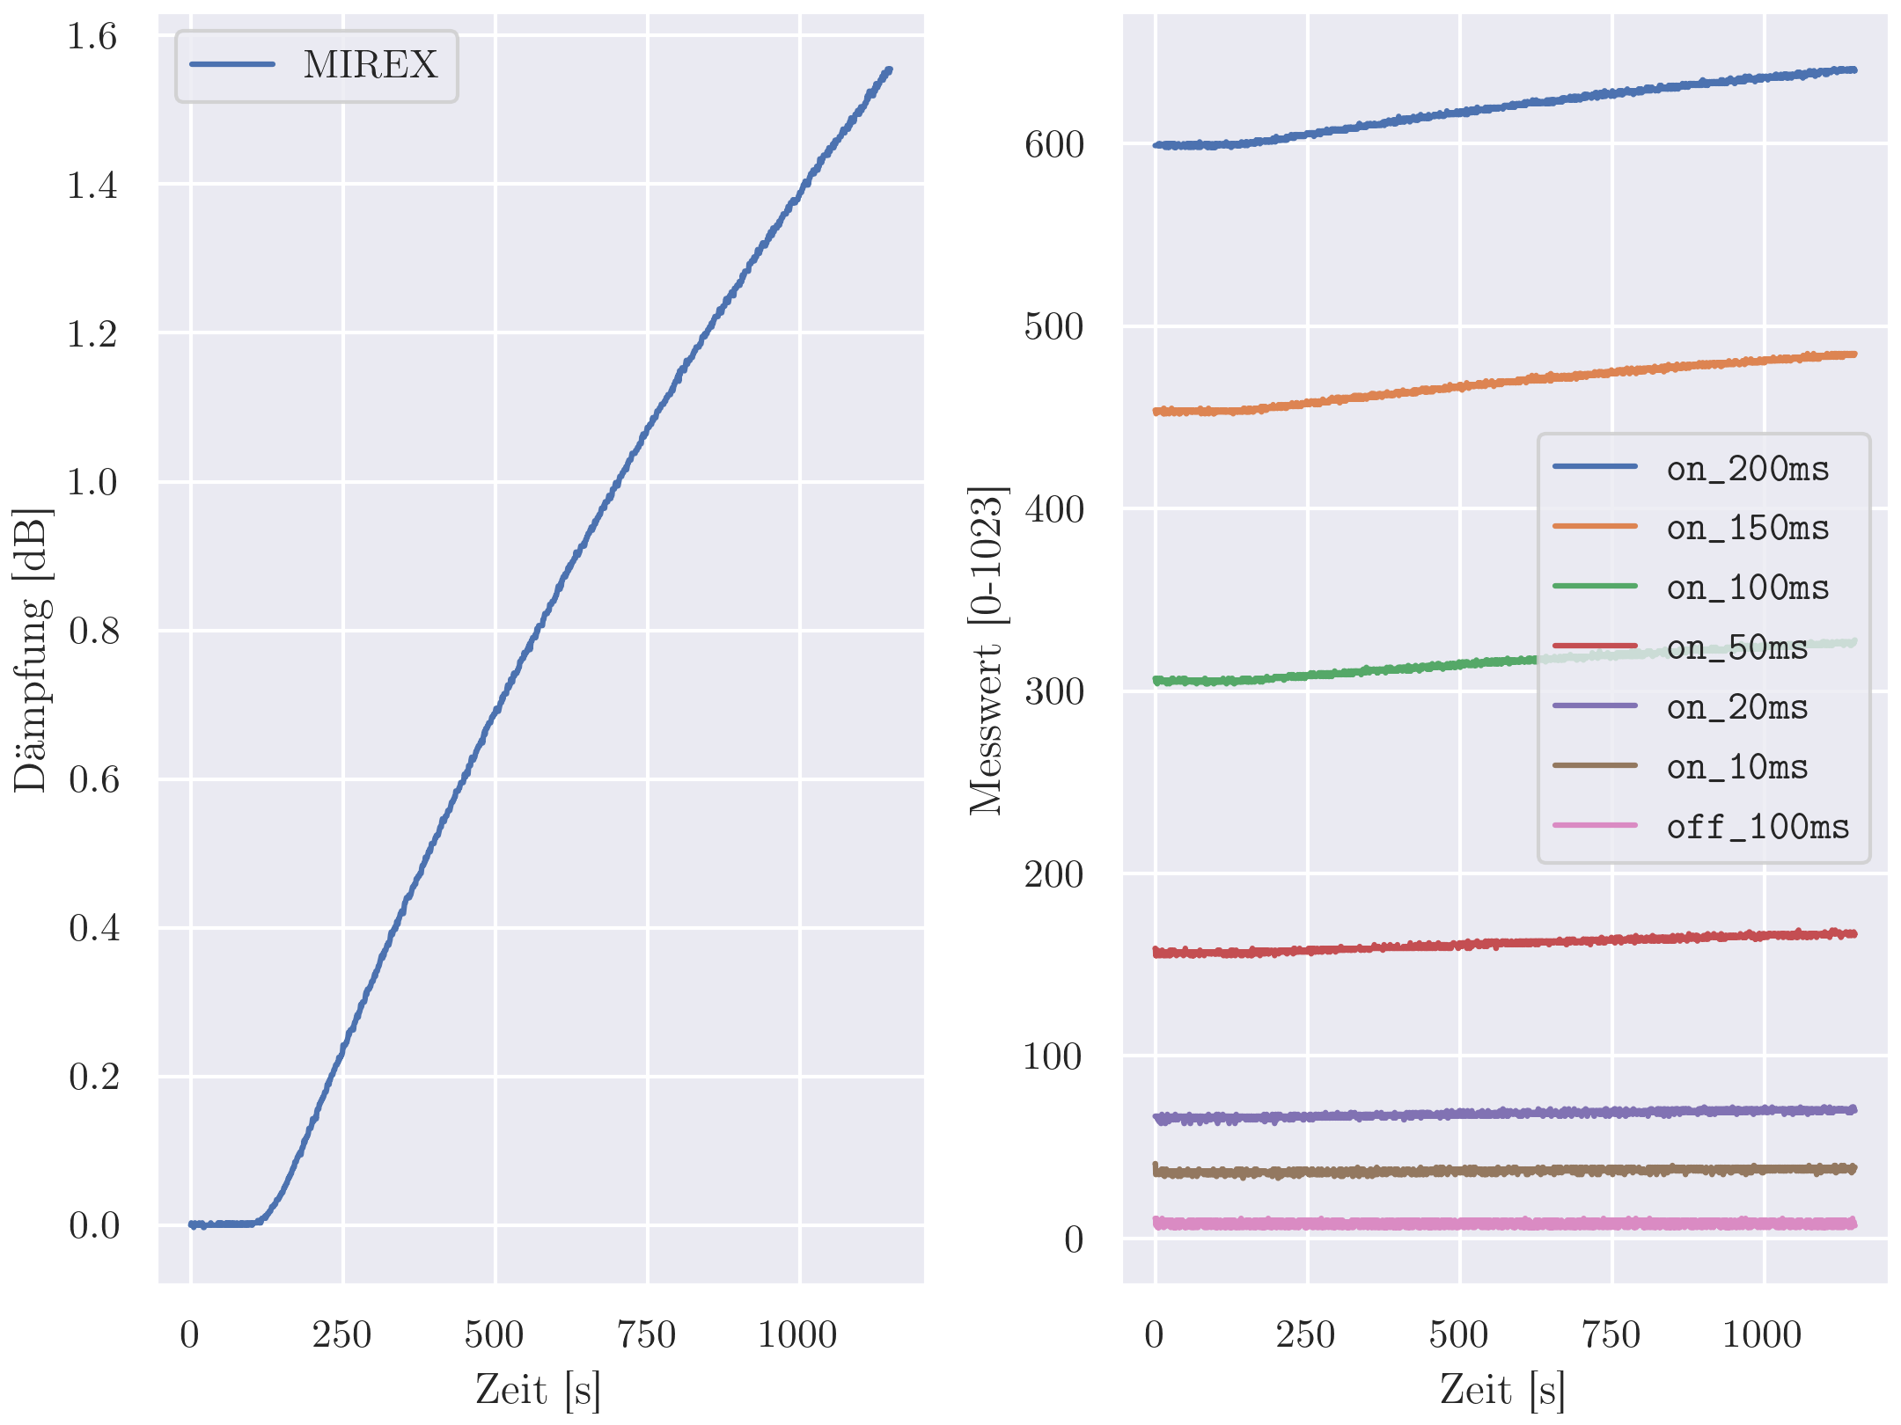
Referenzmessung I
Berechnung der Dämpfung [dB] aus den Messwerten [0..1023]

Slide 6
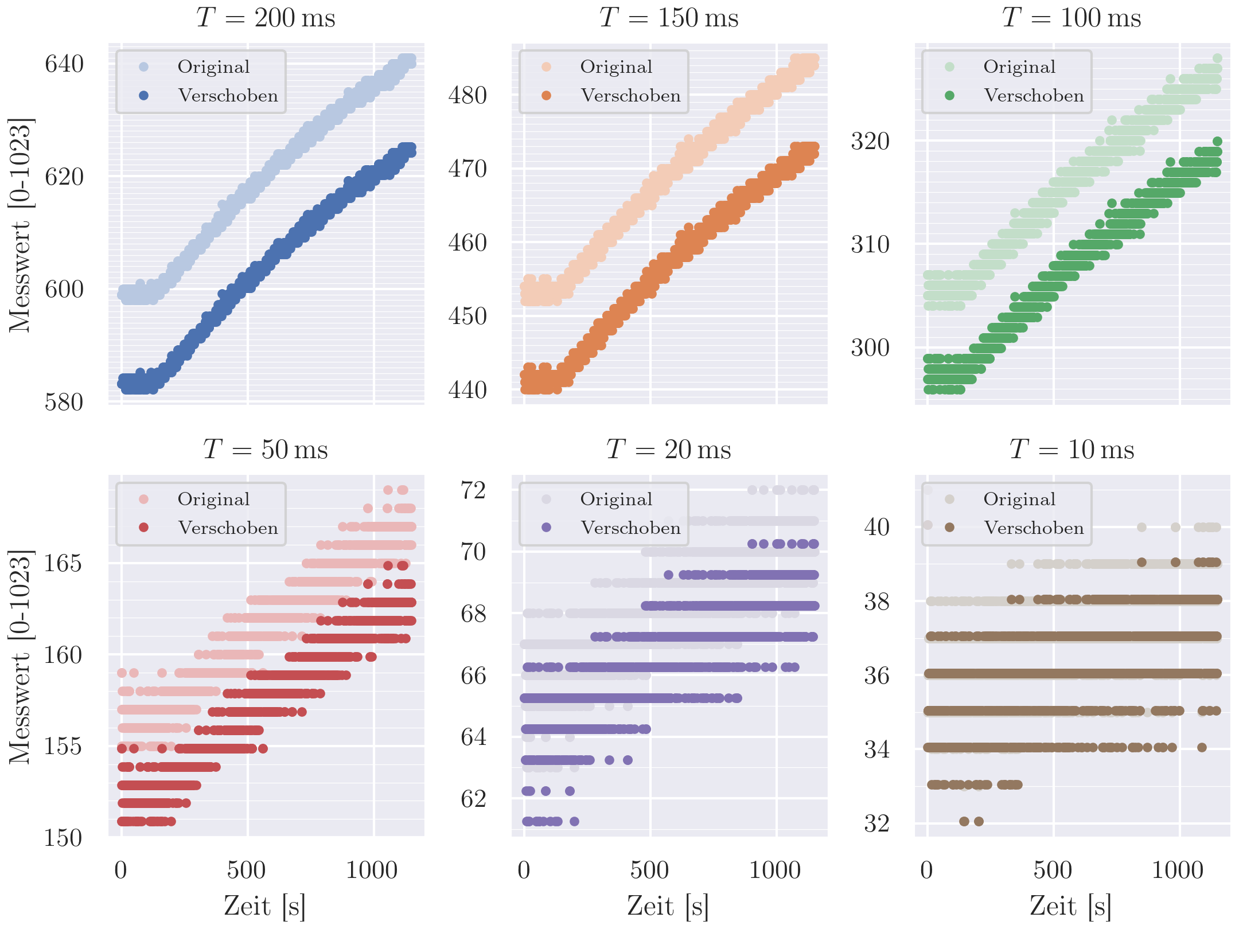
Referenzmessung II
Abziehen des Hintergrundstörwerts

Slide 7
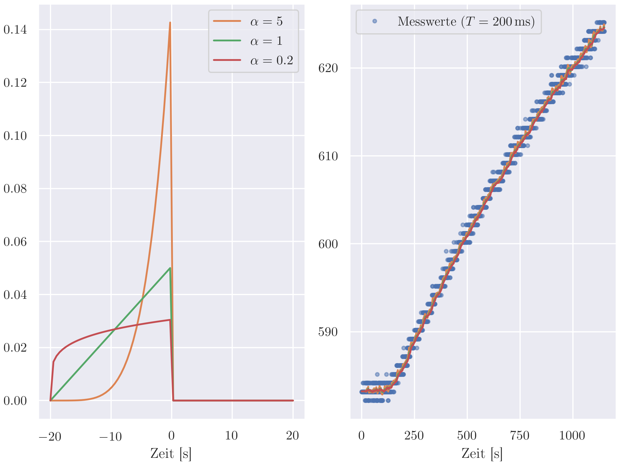
Referenzmessung III
Gättung der Kurve (Gewichteter Mittelwert)

Slide 8
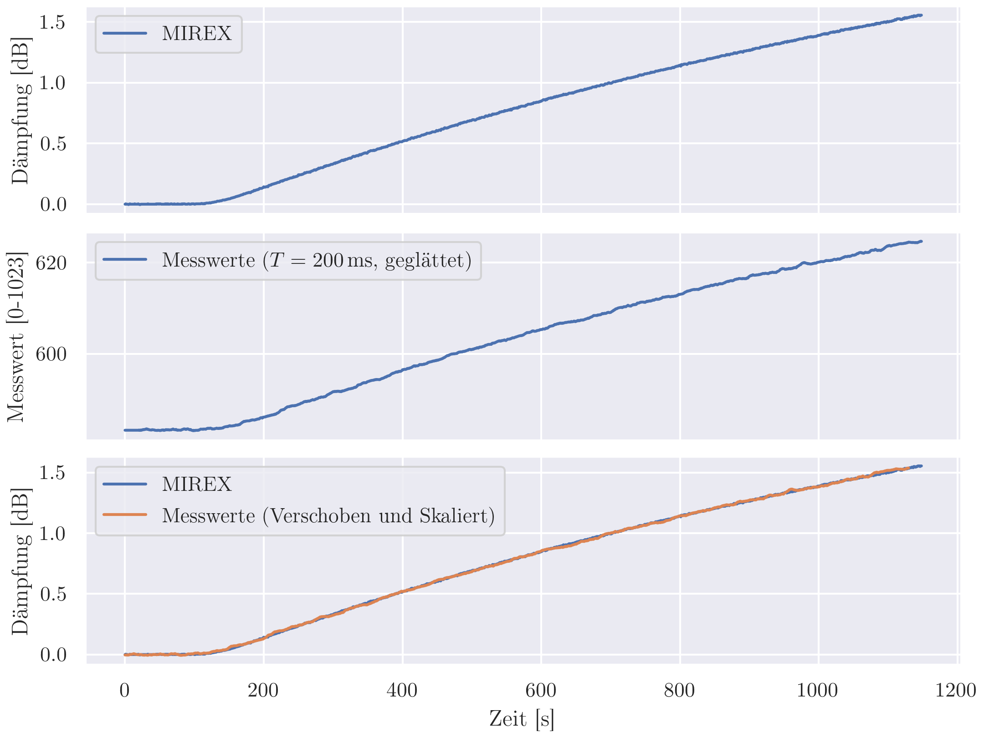
Referenzmessung IV

Slide 9
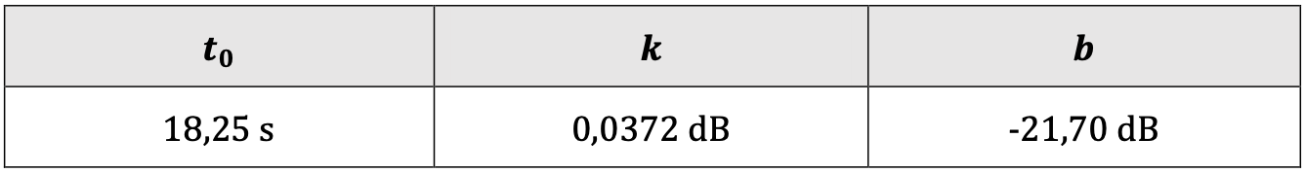

Referenzmessung V
Umrechnung mit der Formel:
$$y\left(t;t_{0}, k, b\right)=k\overline{x}\left(t−t_{0}\right)+b$$
Gefundene Parameter:
Für $T=100$ ms: $k=0,073$ dB

Slide 10
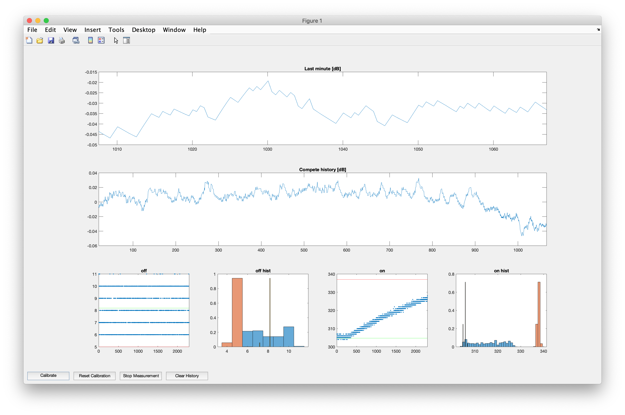
Endprodukt

